Slide 1
Rūšiavimo algoritmai (praktika)

Slide 2
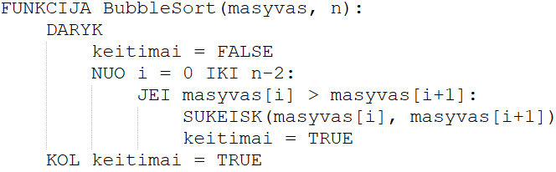
Bubble Sort (Burbuliuko algoritmas)
Kaip veikia Bubble Sort?
Palyginami du gretimi elementai ir, jei pirmasis didesnis už antrąjį, jie sukečiami vietomis.
Taip pereinama per visą masyvą – didžiausias elementas „iškyla“ į masyvo pabaigą.
Procesas kartojamas, kiekvieną kartą sutrumpinant patikrą, kol visas masyvas išrūšiuotas.

Slide 3
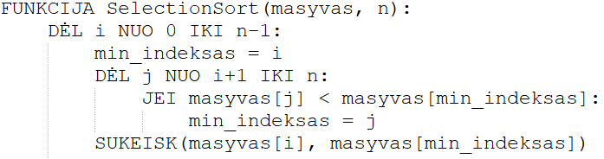
Selection Sort (Išrinkimo algoritmas)
Kaip veikia Selection Sort?
Pasirenkamas mažiausias elementas likusioje masyvo dalyje.
Jis sukeičiamas su pirmuoju nerūšiuotu elementu.
Procesas kartojamas, kol visas masyvas išrūšiuotas.

Slide 4
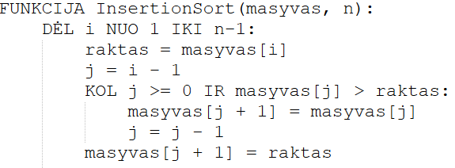
Insertion Sort (Įterpimo algoritmas)
Kaip veikia Insertion Sort?
Pasirenkamas vienas elementas iš nerūšiuotos dalies.
Jis perkeliamas į tinkamą vietą rūšiuotoje dalyje, stumiant didesnius elementus į dešinę.
Procesas kartojamas, kol visas masyvas išrūšiuotas.

Slide 5
Praktinė užduotis
parašyti pasirinkta programavimo kalba(Python, C++)
Burbuliuko algoritmas
Išrinkimo algoritmas
Įterpimo algoritmas
Šablonas: https://github.com/agorbatniov/inf11/blob/main/2025-04-R%C5%AB%C5%A1iavimo_algoritmai/Python/99_sort_template.py https://github.com/agorbatniov/inf11/blob/main/2025-04-R%C5%AB%C5%A1iavimo_algoritmai/C%2B%2B/99_sort_template.cpp

Slide 6
Pabaiga

